Slide 1
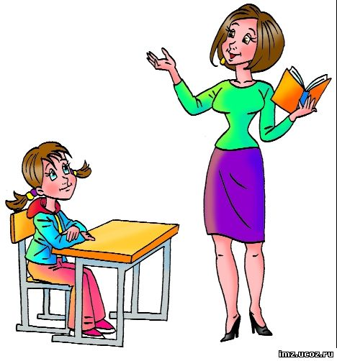
Твоя жизнь в твоих руках!
.
(Видео-урок по профилактике правонарушений)

Slide 2
Что такое правонарушение?
Правонарушение это такое деяние, которое наносит вред окружающим

Slide 3
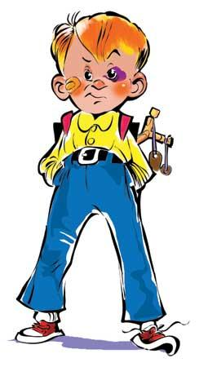
Признаки правонарушений
Опасное для общества поведение
Нанесение вреда окружающим
Нарушение законов

Slide 4
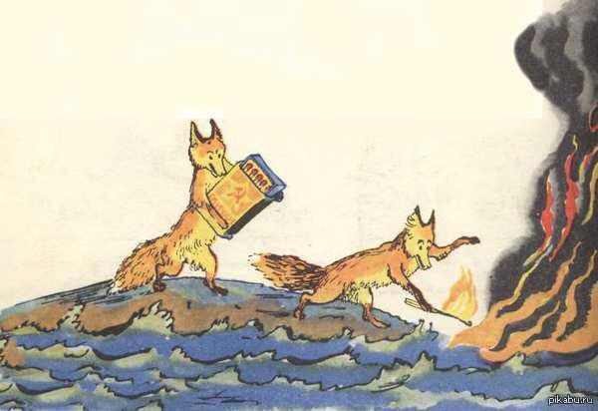
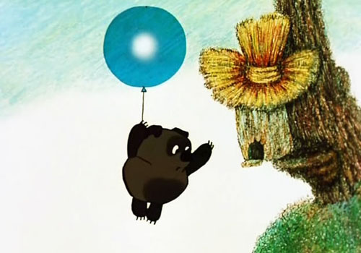
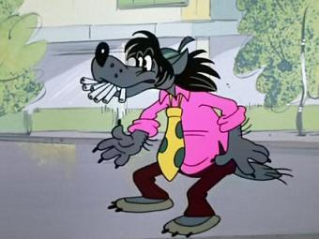

Slide 5
Правила поведения в школе
Добросовестно учиться.
Бережно относиться к школьному имуществу
Уважать учителей и учеников
Выполнять требования по соблюдению порядка в школе

Slide 6
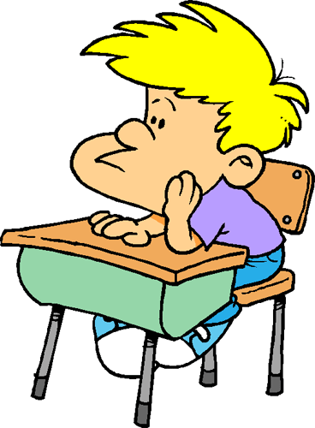
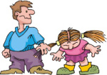
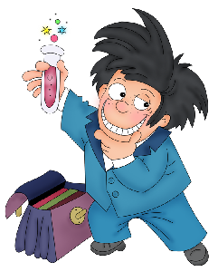
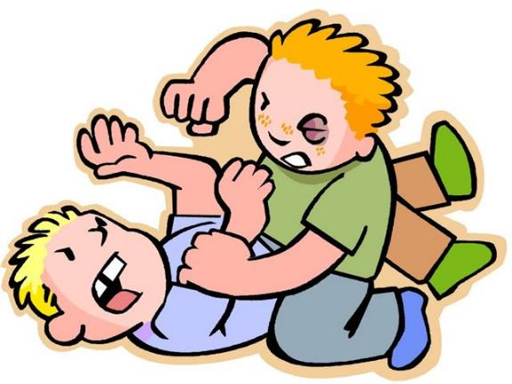
Правила поведения в школе

Slide 7
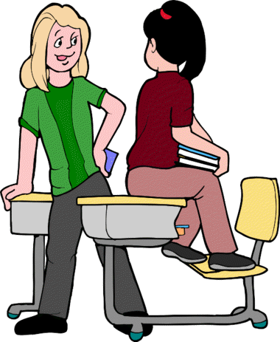
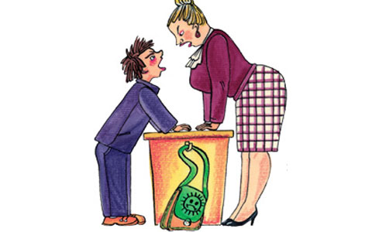
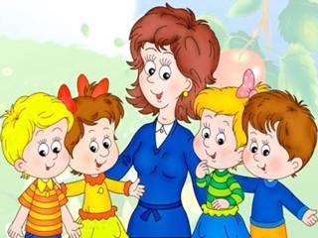
Правила поведения в школе

Slide 8
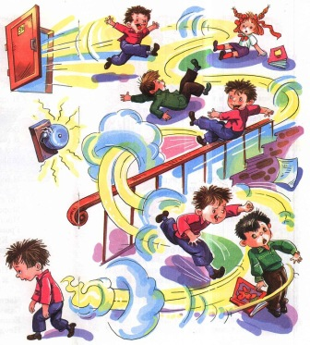
Правила поведения в школе

Slide 9
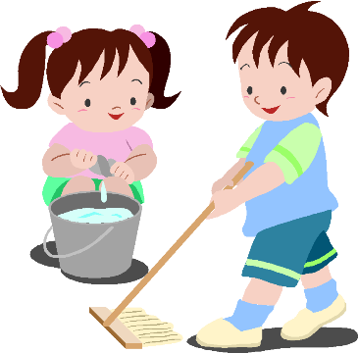
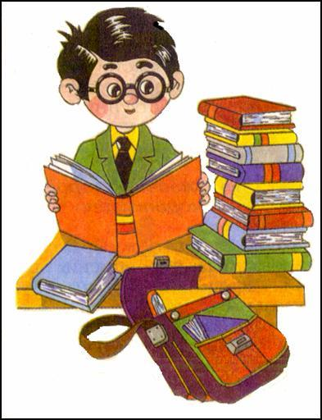
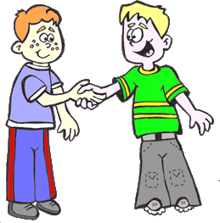
Правила поведения в школе

Slide 10
Правила поведения на улице

Slide 11
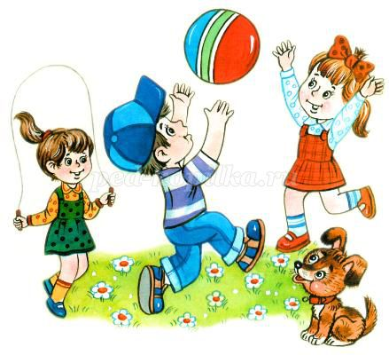
Не играй на проезжей части
Играть в любые игры можно только на специальной игровой площадке или на безопасном расстоянии от движущегося транспорта.

Slide 12
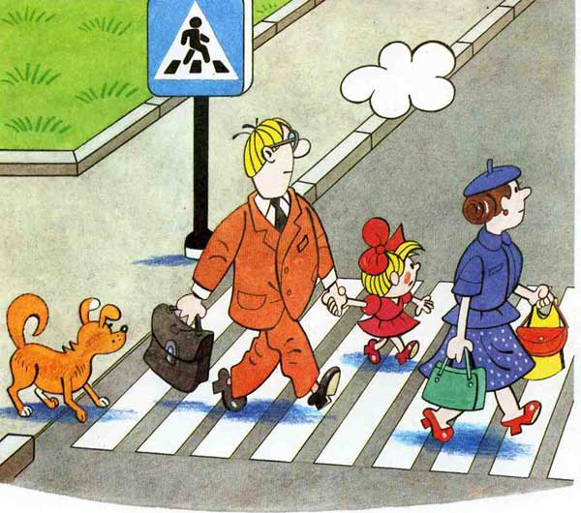
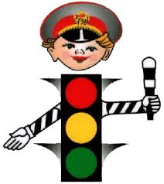
Переходи улицу только в положенном месте и на разрешающий сигнал светофора
Дорогу нужно переходить только по пешеходному переходу и когда горит зеленый цвет светофора. Чтобы перейти проезжую часть, нужно быть очень внимательным

Slide 13
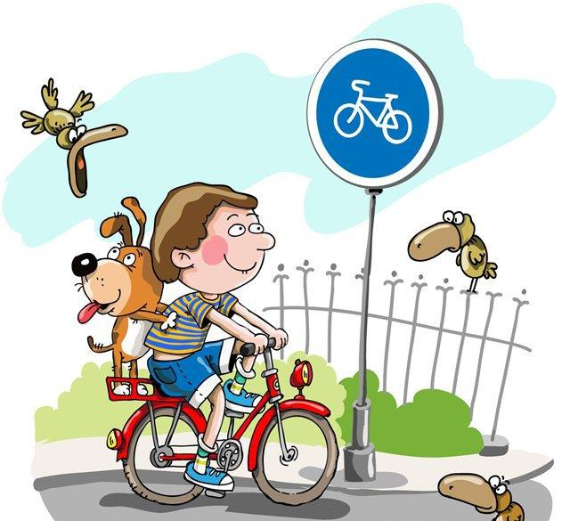
Катайся на велосипеде и роликовых коньках во дворе
Детям до 14 лет можно ездить на велосипеде и роликовых коньках только по специальным велосипедным дорожкам и закрытым для транспортных средств площадкам.

Slide 14
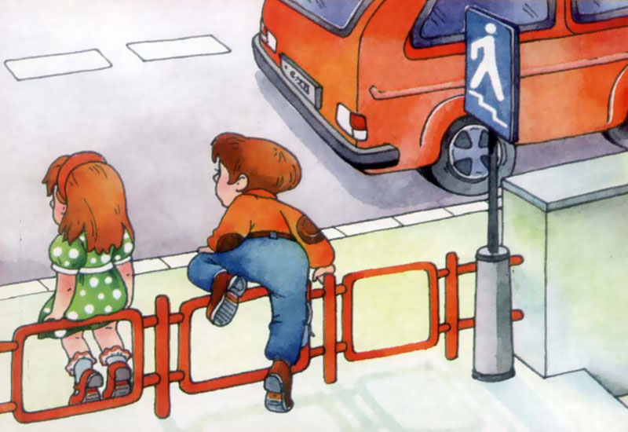
Какое правило нарушают дети?

Slide 15
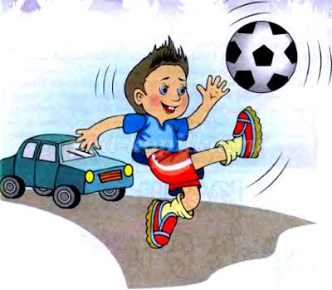
Какое правило нарушает мальчик?

Slide 16
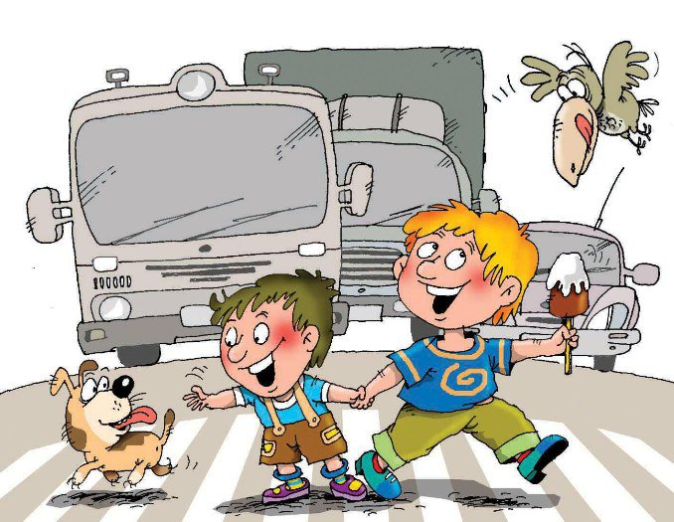
Какое правило нарушают дети?

Slide 17
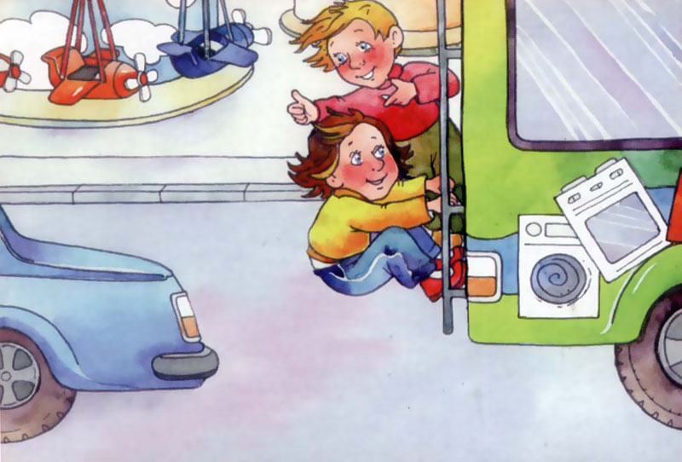
Какое правило нарушают дети?

Slide 18
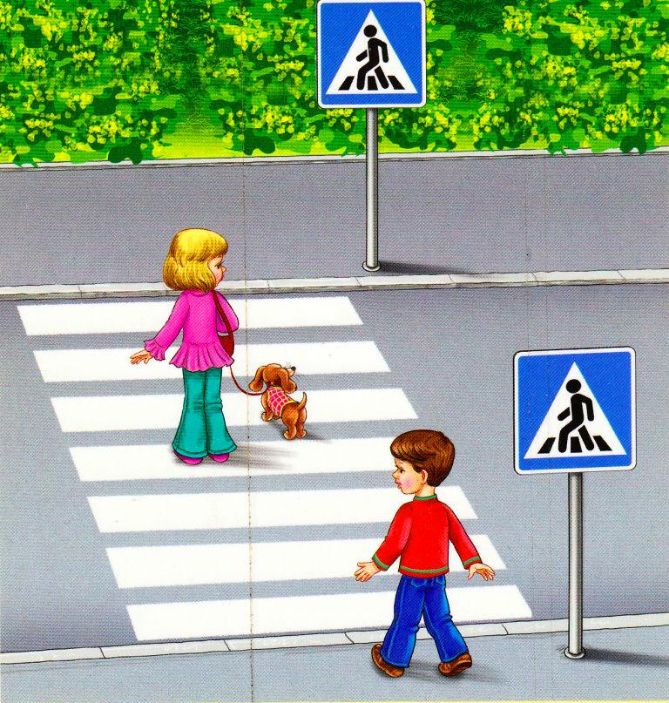
Есть ли нарушения?

Slide 19
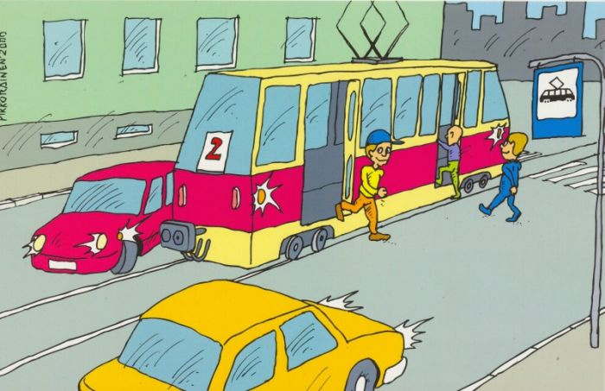
Есть ли нарушения?

Slide 20
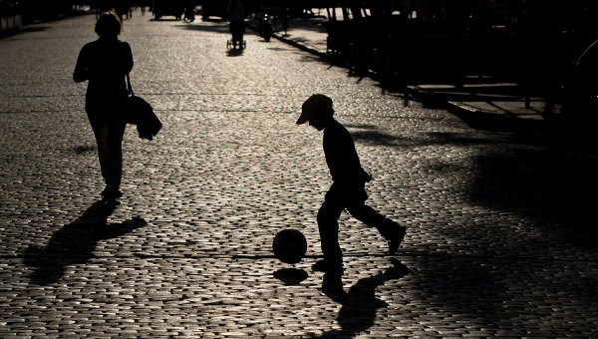
Не гуляй на улице допоздна.

